Slide 2
طی سالهاي اخیر افزایش شیوع بیماري دیابت در جهان، این بیماري را به بزرگترین اپیدمی تاریخ تبدیل کرده است. بیش از 483 میلیون نفر از مردم 20 تا 79 سال جهان مبتلا به دیابت هستند پیش بینی می شود تا سال 2045 تعداد بیماران بالغ بر 700 میلیون نفر گردد. بیش از یک میلیون کودك و نوجوان در سراسر دنیا مبتلا به دیابت نوع یک هستند. در سال 2019 میلادي بیش از 4 میلیون و 200هزار نفر به دلیل این بیماري جان خود را از دست دادند.
از طرف دیگر 374 میلیون نفر در جهان دچار اختلال تحمل گلوکز هستند که در صورت عدم مداخله موثر بسیاري از آنها مبتلا به دیابت خواهند شد. از هر6 تولد 1 مورد، درگیر قند خون بالا (هیپرگلیسمی) در بارداري بوده است. در کشور ما نیز بیش از پنج و نیم میلیون نفر از افراد بالاي 25 سال مبتلا به دیابت هستند و به عبارت دیگر حداقل 11 درصد جمعیت بالاي 25 سال از بیماري دیابت رنج می برند. با مسن شدن تدریجی جمعیت کشور مشکلات ناشی از دیابت و عوارض آن مشهود تر خواهد بود. حداقل 25 درصد این بیماران از بیماري خود آگاه نیستند.

Slide 3
تشخیص زود هنگام در پیشگیری از عوارض دیابت بسیار حائز اهمیت است، همگام با ادغام برنامه مراقبتهاي ادغام یافته بیماريهاي غیرواگیر، اطلاع رسانی همگانی در زمینه اهمیت بیماري دیابت همزمان با هفته ملی دیابت ( 24 لغایت 30 آبان ماه) انجام خواهد شد .
شعار روز جهانی دیابت در سال جاری
" پرستاران در دنیاي دیابت تغییر ایجاد می کنندDiabetes: Nurses Make the Difference"

Slide 4
با توجه به شرایط پاندمی کووید 19، افرادی که عامل خطر غیر واگیر یا بیماریهای دیابت، فشار خون بالا و بیماری قلبی عروقی دارند و همچنین افراد سالمند بیشتر در معرض ابتلا به کووید 19 هستند و مرگ ناشی از این بیماری در آنها افزایش می یابد. حدود 50% افراد بستری دارای حداقل یک بیماری مزمن هستند میزان مرگ در کسانی که بیماری مزمن همراه ندارند % 2.3 و اگر دیابت داشته باشند 7.3% درصد خواهد بود. افراد مبتلا به دیابت نیز به دلیل اختلال در سیستم ایمنی مستعد ابتلا به عفونتها هستند.مبتلایان به دیابت از جمله گروههای پرخطرند.

Slide 5
مراقبت در دیابت نوع دو در زمان شیوع پاندمی کووید 19
در شرایط حاضر و بدنبال بحران اپیدمی کووید 19 یکی از مهمترین اقدامات برای کنترل و جلوگیری از شیوع بیماری بویژه در مراکز درمانی که محل مراجعه بیماران مشکوک به کووید 19 می باشد، رعایت فاصله گذاری اجتماعی و پرهیز از حضور در مراکز تجمع است. چرا که بیماری زمینه ای افراد دیابتی موجب افزایش خطر ابتلا به کووید 19 خواهد شد.
فراهم آوردن فرصت مراقبت و پیگیری بیماران و ارائه آموزش مجازی برای مراقبت بهتر از بیماران و خود مراقبتی موثرتر، یک نیاز ضروری است.
بیماری های غیرواگیر - NCDs - بیماری های مزمنی هستندکه از فردی به فرد دیگر منتقل نمی شوند .
این بیماریها مدت زمان طولانی ادامه داشته و عموما دارای پیشرفت کند هستند که از جمله آنها دیابت می باشد.
درحال حاضر به شکلی نامتناسب کشورهای کم درآمد و با درآمد متوسط را تحت تاثیر قرار داده اند.
اغلب با گروههای سنی مسن تر در ارتباط هستند.
حدود82% مرگهای زودرس در کشورهای با درآمد کم و متوسط ناشی از بیماریهای مزمن غیر واگیر رخ داده است.
عوامل خطر بروز همه این بیماریها: رژیم غذایی ناسالم، عدم فعالیت بدنی و قرار گرفتن در معرض دود سیگار و یا ناشی از سو مصرف الکل باشند.

Slide 7
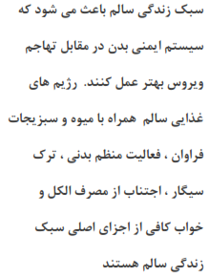
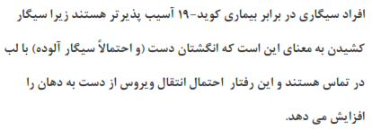

Slide 8
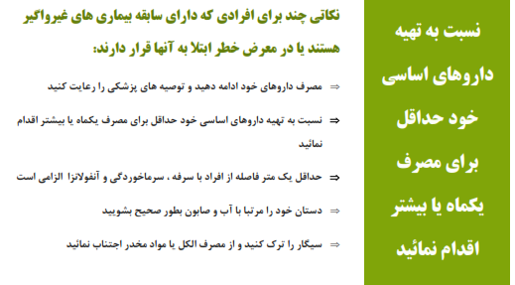

Slide 12
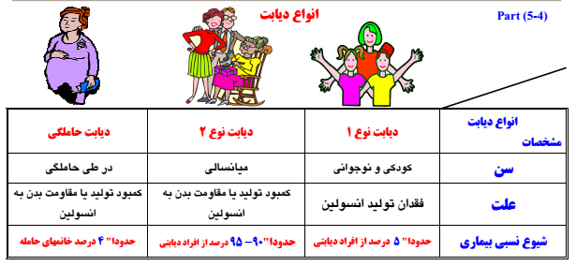

Slide 20
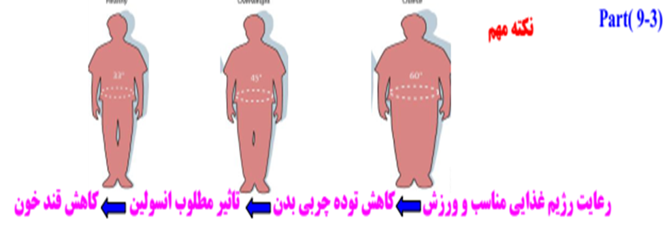
ورزش منظم بهتر است از ورزش های سنگین و نامرتب

Slide 25
بایدها و نباید ها در دیابت

